Slide 1

Management de la Qualité
Les exigences de la Norme ISO 9001:2015
M. ABDALLAH LEAD AUDITOR QHSE
E-mail : saoudiexpert33@yahoo.fr

Slide 2

PRINCIPALES ÉVOLUTIONS
ISO 9001:2008 |  | Nouvelle version – Septembre 2015
ISO 9000:2005 |  | Nouvelle version – Janvier 2015
ISO 14001:2004 |  | Nouvelle version – Septembre 2015
OHSAS 18001:2007 |  | Nouvelle norme ISO 45001:2016
EN 9100:2009 |  | Nouvelle version sur la base de l’ISO 9001:2015
ISO/TS 19949:2009 |  | Nouvelle version sur la base de l’ISO 9001:2015

Slide 3
RÉVISIONS DE LA NORME ISO 9001
7 Years
6 Years
8 Years
7 Years
ISO 9001:1987
ISO 9001:1994
ISO 9001:2000
ISO 9001:2008
ISO 9001:2015
1987 : Assurance Qualité 20 Chapitres
1994 : Révision mineure
2000 : Management de la qualité Approche Processus
2008 : Révision mineure
2015 : Septembre, publication nouvelle version Nouvelle structure, contexte et orientation stratégique, parties intéressées et leurs exigences, risques et opportunités, gestion des connaissances, informations documentées, etc.

Slide 4

LES CHANGEMENTS SIGNIFICATIFS
Nouvelle structure (HLS) commune à toutes les normes de système de management
Adaptation du texte de la norme
Nouveau chapitre § 4 – Contexte de l’organisme
  4.1 Compréhension de l’organisme et de son contexte
  4.2 Compréhension des besoins et attentes des parties intéressées
  4.3 Détermination du domaine d’application SMQ
  4.4 Système de management de la qualité et processus associés

Slide 5
LES CHANGEMENTS SIGNIFICATIFS
Intégration d’une approche de management des risques
  § 4.4-f Approche processus
  § 5.1-d Engagement de la direction
  § 6.1 Actions à mettre en œuvre face aux risques et opportunités
  § 9.1.3-e Analyse et évaluation
  § 9.3.2-e Revue de direction (Elément d’entrée: Efficacité des actions mises en œuvre pour la maitrise des risques)
  § 10.2.1-e Non-conformité et action corrective

Slide 6

LES CHANGEMENTS SIGNIFICATIFS
Elimination des actions préventives (§ 8.5.3 de l’ISO 9001: 2008) Le système de management est considéré en lui-même comme étant un outil préventif
Maîtrise des processus, produits et services fournis par des prestataires externes (§ 8.4 ) Approche globale qui intégré le maîtrise des processus externalisés
Informations documentés = documents & enregistrements
Gestion des connaissances (§ 7.1.6)

Slide 7

NOUVELLE STRUCTURE DE LA NORME
ISO 9001 :2008 (8 chapitres) ISO 9001: 2015 (10 chapitres )
0. Introduction
1. Domaine d’application
2. Références normatives
3. Termes et définitions
4. Contexte de l’organisme
5. Leadership
6. Planification
7. Support
8. Réalisation des activités opérationnelles
9. Evaluation des performances
10. Amélioration

Slide 8

PRINCIPALES ÉVOLUTIONS
ISO 9001 : 2008
ISO 9001 : 2015

Slide 9

DOCUMENTATION DU SMQ
Nouvelle terminologie « Information documentée »
Le terme « Information documentée » remplace les documents, enregistrements, les procédures, les instructions, le manuel qualité , etc.
Le manuel qualité et les procédures ne constitue plus une exigence explicite

Slide 10
INFORMATIONS DOCUMENTÉES EXIGÉES
Domaine d’application
Politique qualité
Objectifs qualité
Dispositifs de surveillance et mesure « Enregistrement »
Compétence
Informations documentées déterminées par l’organisme et nécessaires à l’efficacité du SMQ
Revue des exigences relatives aux produits et services
Evaluation des fournisseurs « Enregistrements »
Données d’achat

Slide 11
INFORMATION DOCUMENTÉE
Description des caractéristiques des produits et services
Enregistrements pour la traçabilité si exigée
Propriété du client ou fournisseur – Rapport adressé au client ou fournisseur en cas d’endommagement
Enregistrement de libération des produits et services
Enregistrement des produits et services non conformes
Activités de surveillance et mesure des produits et services, processus, satisfaction client
Planification et réalisation des audits qualité internes
Revue de direction
Non-conformité : actions correctives et préventive

Slide 12
MANAGEMENT DES RISQUES
ISO 31000, ISO 31010, ISO 73 fournissent des lignes directrices sur le management des risques
Pour chaque processus, les risques doivent être déterminés pour :
  Assurer la conformité des produits et services (§ 5.1.2)
  Atteindre les objectifs du SMQ
  Prévenir et réduire les effets indésirables
  S’inscrire dans une dynamique d’amélioration continue
Evaluer et hiérarchiser les risques
Intégrer et mettre en œuvre les actions au sein des processus du système de la mangement de la qualité
Evaluer l’efficacité des actions,

Slide 13
Objectif :
Pourquoi s’engager dans une démarche qualité?
Sur un plan commercial :
Pour trouver de nouveaux clients.
Pour une reconnaissance de votre entreprise.
Pour améliorer son image.
Pour fidéliser les clients actuels.
Pour accéder à des nouveaux marchés.
Pour se débarquer de la concurrence.
Pour l’obligation de se conformer à des réglementations.

Slide 14
Objectif :
Pourquoi s’engager dans une démarche qualité?
b. En interne :
Pour mettre en œuvre l’efficacité et la rigueur.
Pour maitriser et faire évoluer l’organisation.
Pour réduire les coûts des défaillances.
Pour mobiliser l’entreprise vers un objectif commun et améliorer les conditions de travail.

Slide 15
Les enjeux de la qualité
Concurrentiels
Image de marque
Economiques
- Réduction des coûts de non qualité. (évaluation du CNQ)
Enjeux
Humains
Comportement et attitudes.
Management et prévention des conflits.
Organisationnels
Amélioration des processus.
Management (clarification des responsabilités, autorités et communication

Slide 16
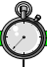
pourquoi un système de management de la qualité?
Permet d’évaluer les performances de l’entreprise
Exigences
Exigences clients
PI
Légales.
SMQ
Ensemble de règles de fonctionnement
Satisfaction
Client satisfait.
PI satisfait.
Entreprise rentable.
Amélioration continue
Evaluation des performances des processus
Analyse des données issues du système de mesure afin d’identifier les actions d’amélioration
Respect des exigences.
Respect des délais.
Coût optimum.
Rentabilité.

Slide 17
C’est quoi un SMQ?
Le SMQ :
C’est l’ensemble des règles de fonctionnement mise en place pour assurer un fonctionnement efficace de l’entreprise.
Le SMQ est un outil qui permet à l’entreprise de:
Comprendre les exigences des clients et les attentes des Parties intéressées
Mettre en œuvre les actions nécessaires pour la satisfaction de ses clients (Processus, ressources, compétences, méthodes, etc.)
Assurer un fonctionnement efficace et maitrisé
Assurer l’amélioration continue du niveau de la satisfaction de ses clients

Slide 18
Qu’est ce qu’un système de management de la qualité :
Le SMQ n’est autre que la combinaison des ressources matérielles, des ressources humaines, des méthodes et de l’environnement de travail, du flux d’information et du style de management de l’entreprise pour atteindre un objectif commun qui est la satisfaction du client et des parties intéressées.
Ressources humaines.
Ressources matérielles
Flux d’information
Satisfaction
Exigences
Client satisfait.
Entreprise rentable
Client
Méthode de travail
Environnement de travail
Style de management
Amélioration continue
Evaluation des performances

Slide 19
Planifier
1- Savoir ce qu’il faut faire :
Exigences et attentes des clients
2- Définir qui va faire :
Organisation, responsabilité
3- Être capable de faire
Moyens, Compétences, Infrastructures, environnement de travail …
4- Définir comment faire :
Méthodes, procédures, documentation, etc
Management de la qualité /PDCA
Améliorer
7- Améliorer ce qui à été fait
Amélioration du produit,
Amélioration des processus
Amélioration des compétences
Revue de direction
etc …
A
P
C
D
Évaluer
6- Évaluer ce qui a été fait
Contrôle produit ,
Évaluation des performances des processus
Audit internes des processus,
objectifs, …
Réaliser, mettre en application
5- Faire ce qui à été prévue de faire
Mettre en application les procedures

Slide 20
Définitions
Qualité (ISO 9000: 2015 §3.1.1) aptitude d'un ensemble de caractéristiques intrinsèques à satisfaire des exigences.
Note 1 : Le terme «qualité» peut être utilisé avec des qualificatifs tels que médiocre, bon ou excellent.
Note 2 : «Intrinsèque», par opposition à «attribué», signifie présent dans quelque chose, notamment en tant que caractéristique permanente
Qu'est-ce que la norme internationale ISO 9001 ?
Un référentiel international décrivant les caractéristiques d'un « organisme » , pour que son organisation soit capable de réaliser des services ou des produits de qualité et de prendre en compte les évolutions de la demande de ses clients et de sa structure interne. Cette organisation porte le nom de SMQ : Système de Management de la Qualité.

Slide 21
Définitions
Exigence (ISO 9000: 2015)
besoin ou attente formulés, habituellement implicites, ou imposés
Note 1 : «Habituellement implicite» signifie qu'il est d'usage ou de pratique courante pour l'organisme, ses clients et les autres parties intéressées de considérer le besoin ou l'attente en question comme implicite.
Note 2 : Un qualificatif peut être utilisé pour désigner un type spécifique d'exigence, par exemple exigence relative au produit, exigence relative au management de la qualité, exigence du client.
Note 3 : Une exigence spécifiée est une exigence qui est formulée, par exemple dans un document.
Note 4 : Les exigences peuvent provenir de différentes parties intéressées.

Slide 22
Définitions
Système : ensemble d'éléments corrélés ou interactifs
Système de management : système permettant d'établir une politique et des objectifs et d'atteindre ces objectifs
Note 1 : Le système de management d'un organisme peut inclure différents systèmes de management, tels qu'un système de management de la qualité, un système de management financier ou un système de management environnemental.
Système de management de la qualité : système de management permettant d'orienter et de contrôler un organisme en matière de qualité

Slide 23
Définitions
Processus : ensemble d'activités corrélées ou interactives qui transforme des éléments d'entrée en éléments de sortie.
Note 1: Les éléments d'entrée d'un processus sont généralement les éléments de sortie d'autres processus.
Note 2 : Les processus d'un organisme sont généralement planifiés et mis en œuvre dans des conditions maîtrisées afin d'apporter une valeur ajoutée.
L'Assurance Qualité : est une organisation qui prend en compte les exigences précises du client dès la conception du service ou du produit et qui s'assure par des moyens appropriés, que la qualité voulue est respectée.
La Certification Qualité ISO-9001 : La certification ISO-9001 est l'aboutissement d'un processus qui rend l'organisme capable de répondre aux besoins actuels et futurs de ses clients. Mais ce processus peut très bien être réalisé sans passer par la certification elle-même.

Slide 24

7 PRINCIPES DE MANAGEMENT
Principe De Management De La Qualité
Orientation client
Responsabilité de la direction
Implication du personnel
Approche processus
Amélioration
Prise de décision fondée sur des preuves
Gestion des relations avec les parties intéressées

Slide 25
7 PRINCIPES DE MANAGEMENT
Orientation client
Le principal objectif du management de la qualité est de satisfaire aux exigences des clients et de s’efforcer d’aller au devant de leurs attentes.
Identifier les clients directs et indirects.
Comprendre les besoins et attentes, présents et futurs, des clients.
Lier les objectifs de l’organisme aux besoins des clients à tous les niveaux.
Communiquer les besoins et et attentes des clients à tous les niveaux.
Planifier, concevoir, développer, produire, fournir et supporter les produits et services de manière à répondre aux besoins et attentes des clients.
Mesurer et surveiller la satisfaction du client et prendre les mesures appropriées.
Déterminer les besoins et attentes des parties intéressées pertinentes susceptibles d’avoir une incidence sur la satisfaction du client et prendre les mesures appropriées.
Gérer activement les relations avec les clients.

Slide 26
7 PRINCIPES DE MANAGEMENT
2. Responsabilité de la direction (Leadership)
A tous les niveaux, les dirigeants établissent la finalité et les orientations et créent des conditions dans lesquelles le personnel est impliqué dans l’atteinte des objectifs qualité de l’organisme.
Communiquer en interne la mission, la vision, la stratégie, les politiques et les processus de l’organisme.
Créer et soutenir des valeurs partagés, des modèles de comportement en termes d’équité et d’éthiques.
Etablir une culture de confiance et d’intégrité.
Encourager l’engagement dans la qualité à tous les niveaux.
S’assurer que les dirigeants, à tous les niveaux, sont des exemples positifs pour le personnel de l’organisme.
S’assurer que les personnel dispose des ressources, de la formation et de l’autorité nécessaires pour agir de façon responsable.
Motiver, encourager et reconnaitre la contribution du personnel.

Slide 27
7 PRINCIPES DE MANAGEMENT
3. Implication du personnel
Un personnel compétant, habilité et impliqué à tous les niveaux de l’organisme est essentiel pour améliorer la capacité de l’organisme à créer et fournir de la valeur.
Communiquer avec le personnel pour faciliter la compréhension de l’importance de leur contribution individuelle.
Encourager la collaboration à tous les niveaux de l’organisme.
Faciliter les discussions ouvertes et le partage des connaissances et de l’expérience.
Permettre au personnel de déterminer les freins dans l’atteinte des performances et de prendre des initiatives sans crainte.
Identifier et reconnaitre la contribution, l’apprentissage et l’amélioration du personnel.
Permettre une auto évaluation des performances par rapport à des objectifs personnels.
Réaliser des enquêtes afin d’évaluer la satisfaction du personnel, communiquer les résultats et prendre les décisions appropriées.

Slide 28
7 PRINCIPES DE MANAGEMENT
4. Approche processus
Des résultats cohérents et prévisibles sont obtenus de manière plus efficace et efficiente lorsque les activités sont comprises et gérées comme des processus corrélés fonctionnant comme un système cohérent.
Définir les objectifs du système et les processus nécessaires pour les atteindre.
Définir les autorités, les responsabilités et les obligations relatives au processus.
Comprendre les capacité de l’organisme et déterminer les contraintes en matière de ressources avant d’agir.
Déterminer les interdépendances entre les processus et analyser l’effet des modifications de processus individuels sur l’ensemble du système.
Gérer les processus et leurs interrelations comme un système pour atteindre les objectifs qualité de l’organisme de manière efficace et efficiente.
S’assurer de la disponibilité des informations nécessaires pour mettre en œuvre et améliorer les processus et pour surveiller, analyser et évaluer les performances du système dans son ensemble.

Slide 29
7 PRINCIPES DE MANAGEMENT
5. Amélioration
L’amélioration est essentielle pour qu’un organisme conserve ses niveaux de performance actuels, réagisse à toute variation du contexte interne et externe et crée de nouvelles opportunités.
Encourager la définition d’objectifs d’amélioration à tous les niveaux.
Instruire et former le personnel à tous les niveaux sur la façon d’appliquer les outils et méthodes de base pour atteindre les objectifs d’amélioration.
S’assurer que le personnel est compétent pour promouvoir et réaliser avec succès les projets d’amélioration.
Développer et déployer des processus pour mettre en œuvre les projets d’amélioration à tous les niveaux de l’organisme.
Suivre, passer en revue et auditer la planification, la mise en œuvre, la réalisation et les résultats des projets d’amélioration.
Prendre en compte l’amélioration dans le développement de produits et services et de processus, nouveaux ou modifiés.
Identifier et reconnaitre l’amélioration.

Slide 30
7 PRINCIPES DE MANAGEMENT
6. Prise de décision fondée sur des preuves
Les décisions fondées sur l’analyse et l’évaluation de données et d’informations sont davantage susceptibles de produire les résultats escomptés.
Déterminer, mesurer et surveiller des indicateurs clés pour démontrer les performances de l’organisme.
Assurer la disponibilité de toutes les données nécessaires auprès des personnes concernés.
S’assurer que les données et les informations sont suffisamment exactes, fiables et sûres.
Analyser et évaluer les données et les informations à l’aide de méthodes appropriées.
S’assurer, si nécessaire, que les personnes sont compétent pour analyser et évaluer les données.
Prendre des décisions et entreprendre des actions basées sur des preuves, tout en tenant compte de l’expérience.

Slide 31
7 PRINCIPES DE MANAGEMENT
7. Gestion des relations avec les parties intéressées
Pour obtenir des performances durables, les organismes gèrent leurs relations avec les parties
intéressées pertinentes, telles que les prestataires.
Identifier les parties intéressées pertinentes (telles que les prestataires, partenaires, clients, investisseurs, employée ou la société dans son ensemble) et leur relation avec l’organisme.
Identifier et hiérarchiser les relations avec les parties intéressées pertinentes.
Établir des relations qui équilibrent les gains à court terme et les considérations à long terme.
Mettre en commun et partager les informations, l’expertise et les ressources avec les parties intéressées pertinentes.
Mesurer les performances et assurer, les cas échéant, un retour d’information sur les performances aux parties intéressées afin d’accroitre les initiatives d’amélioration.
Mettre en place une collaboration en matière d’activités de développement et d’amélioration avec les prestataires, les partenaires et les autres parties intéressées.
Encourager et reconnaitre les améliorations et les résultats obtenus par les prestataires et les partenaires.

Slide 32

Exigences de la norme
ISO 9001 : 2015

Slide 33

SOMMAIRE
4. Contexte de l’organisme
  4.1 Compréhension de l’organisme et de son contexte
  4.2 Compréhension des besoins et attentes des parties intéressées
  4.3 Détermination du domaine d’application SMQ
  4.4 Système de management de la qualité et processus associés

Slide 34

SOMMAIRE
5. Leadership
  5.1 Leadership et engagement
  5.1.1 Généralités
  5.1.2 Orientation client
  5.2 Politique
  5.2.1 Etablissement de la politique qualité
  5.2.2 Communication de la politique qualité
  5.3 Rôles, responsabilités et autorité au sein de l’organisme

Slide 35

SOMMAIRE
6. Planification
  6.1 Action à mettre en œuvre face aux risques et opportunités
  6.2 Objectifs qualité et planification des actions pour les atteindre
  6.3 Planification des modifications

Slide 36

SOMMAIRE
7. Support
  7.1 Ressources
  7.1.1 Généralités
  7.1.2 Ressources humaines
  7.1.3 Infrastructure
  7.1.4 Environnement pour la mise en œuvre des processus
  7.1.5 Ressources pour la surveillance et la mesure
  7.1.6 Connaissances organisationnelles

Slide 37
SOMMAIRE
7. Support (suite)
  7.2 Compétences
  7.3 Sensibilisation
  7.4 Communication
  7.5 Informations documentées
  7.5.1 Généralités
  7.5.2 Création et mise à jour des informations documentés
  7.5.3 Maîtrise des informations documentés

Slide 38

SOMMAIRE
8. Réalisation des activités opérationnelles
  8.1 Planification et maîtrise opérationnelles
  8.2 Exigences relatives aux produits et services
  8.2.1 Communication avec les clients
  8.2.2 Détermination des exigences relatives aux produits et services
  8.2.3 Revue des exigences relatives aux produits et services
  8.2.4 Modification des exigences relatives aux produits et services

Slide 39
SOMMAIRE
8. Réalisation des activités opérationnelles
  8.3.1 Conception et développement de produits et services 8.3.1 Généralités 8.3.2 Planification de la conception et du développement
  8.3.3 Éléments d’entrée de la conception et du développement
  8.3.4 Maîtrise de la conception et du développement
  8.3.5 Éléments de sortie de la conception et du développement
  8.3.6 Modifications de la conception et du développement

Slide 40
SOMMAIRE
8. Réalisation des activités opérationnelles (suite)
  8.4 Maîtrise des processus, produits et services fournis par des prestataires externes
  8.4.1 Généralités
  8.4.2 Type et étendue de la maîtrise
  8.4.3 Informations à l’attention des prestataires externes

Slide 41
SOMMAIRE
8. Réalisation des activités opérationnelles (suite)
  8.5 Production et prestation de service
  8.5.1 Maîtrise de la production et prestation de service
  8.5.2 Identification et traçabilité
  8.5.3 Propriété des clients ou des prestataires externes
  8.5.4 Préservation
  8.5.5 Activités après livraison
  8.5.6 Maîtrise des modifications
  8.6 Libération des produits et services
  8.7 Maîtrise des éléments de sortie non conformes

Slide 42

SOMMAIRE
9. Evaluation des performances
  9.1 Surveillance, mesure, analyse et évaluation
  9.1.1 Généralités
  9.1.2 Satisfaction du client
  9.1.3 Analyse et évaluation
  9.2 Audit interne
  9.3 Revue de direction
  9.3.1 Généralités
  9.3.2 Eléments d’entrée de la revue de direction
  9.3.3 Eléments de sortie de la revue de direction

Slide 43
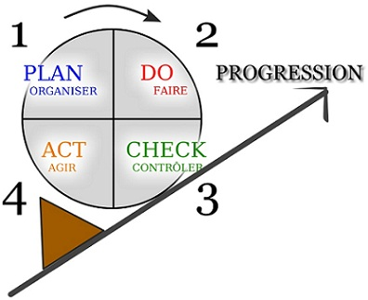
SOMMAIRE
10. Amélioration
  10.1 Généralités
  10.2 Non-conformité et action corrective
  10.3 Amélioration continue

Slide 44
1 DOMAINE D’APPLICATION
La présente Norme internationale spécifie les exigences relatives au système de management de la qualité lorsqu'un organisme :
doit démontrer son aptitude à fournir régulièrement un produit ou service conforme aux exigences des clients et aux exigences légales et réglementaires applicables, et
b) vise à accroître la satisfaction de ses clients par l'application efficace du système, y compris les processus pour l'amélioration continue du système et l'assurance de la conformité aux exigences des clients et aux exigences légales et réglementaires applicables.

Slide 45
1 DOMAINE D’APPLICATION
Toutes les exigences de la présente Norme internationale sont génériques et prévues pour s'appliquer à tout organisme, quels que soient son type, sa taille et les produits et services fournis.
NOTE 1 Dans la présente Norme internationale, les termes « produit » et « service » s'appliquent uniquement aux produits et services destinés à, ou exigés par, un client.
NOTE 2 L'expression « legal requirement » recouvre en anglais le concept, utilisé dans la présente Norme internationale, d'exigence légale et réglementaire.

Slide 46

3 TERMES ET DÉFINITIONS
Pour les besoins du présent document, les termes et définitions données dans ISO 9001: 2015 s’appliquent

Slide 47
4 CONTEXTE DE L’ORGANISME
4.1 Compréhension de l'organisme et de son contexte
L’organisme doit déterminer les enjeux externes et internes pertinents par rapport à sa finalité et son orientation stratégique, et qui influent sur sa capacité à obtenir le(s) résultat(s) attendu(s) de son système de management de la qualité.
L'organisme doit surveiller et revoir les informations dont il dispose sur ces enjeux externes et internes.

Slide 48
4 CONTEXTE DE L’ORGANISME
4.1 Compréhension de l'organisme et de son contexte (suite)
NOTE 1 Les enjeux peuvent comprendre des facteurs positifs et négatifs ou des conditions, à prendre en considération
NOTE 2 La compréhension du contexte externe peut être facilitée par la prise en compte des enjeux découlant de l'environnement juridique, technologique, concurrentiel, commercial, culturel, social et économique, qu’il soit international, national, régional ou local.
NOTE 3 La compréhension du contexte interne peut être facilitée par la prise en compte des enjeux liés aux valeurs, à la culture, aux connaissances et à la performance de l'organisme.

Slide 49
4 CONTEXTE DE L’ORGANISME
4.2 Compréhension des besoins et des attentes des parties intéressées
En raison de leur impact, réel ou potentiel, sur l'aptitude de l'organisme à fournir en permanence des produits et services conformes aux exigences des clients et aux exigences légales et réglementaires applicables,

Slide 50
4 CONTEXTE DE L’ORGANISME
4.2 Compréhension des besoins et des attentes des parties intéressées (suite)
l'organisme doit déterminer :
les parties intéressées qui sont pertinentes dans le cadre du système de management de la qualité
les exigences de ces parties intéressées qui sont pertinentes dans le cadre du système de management de la qualité
L'organisme doit surveiller et revoir les informations dont il dispose sur ces parties intéressées et leurs exigences pertinentes.

Slide 51
4 CONTEXTE DE L’ORGANISME
4.3 Détermination du domaine d'application du système de management de la qualité
L'organisme doit déterminer les limites et l'applicabilité du système de management de la qualité afin d'établir son domaine d'application.
Lorsqu'il établit ce domaine d'application, l'organisme doit prendre en compte :
a) les enjeux externes et internes auxquels il est fait référence en 4.1 ;
b) les exigences des parties intéressées pertinentes auxquelles il est fait référence en 4.2 ;
c) les produits et services de l'organisme.

Slide 52
4 CONTEXTE DE L’ORGANISME
4.3 Détermination du domaine d'application du système de management de la qualité (suite)
L’organisme doit appliquer toutes les exigences de la présente Norme internationale si elles sont applicables dans le cadre du domaine d’application déterminé de son système de management de la qualité. Le domaine d’application du système de management de la qualité de l’organisme doit être disponible et tenu à jour sous la forme d’une information documentée. Le domaine d’application doit indiquer les types de produits et services couverts et fournir une justification pour toute exigence de la présente Norme internationale que l’organisme juge non applicable dans le cadre du domaine d’application de son système de management de la qualité.

Slide 53
4 CONTEXTE DE L’ORGANISME
4.3 Détermination du domaine d'application du système de management de la qualité (suite)
La conformité à la présente Norme internationale ne peut être déclarée que si les exigences déterminées comme étant non applicables n’ont pas d’incidence sur l’aptitude ou la responsabilité de l’organisme d’assurer la conformité de ses produits et services et l’amélioration de la satisfaction de ses clients.

Slide 54
4 CONTEXTE DE L’ORGANISME
4.4 Système de management de la qualité et ses processus
4.4.1 L’organisme doit établir, mettre en œuvre, tenir à jour et améliorer en continu un système de management de la qualité, y compris les processus nécessaires et leurs interactions, en accord avec les exigences de la présente Norme internationale.

Slide 55
4 CONTEXTE DE L’ORGANISME
4.4 Système de management de la qualité et ses processus(suite)
4.4.1 (suite)
L’organisme doit déterminer les processus nécessaires au système de management de la qualité et leur application dans tout l’organisme et doit:
déterminer les éléments d’entrée requis et les éléments de sortie attendus pour ces processus;
b) déterminer la séquence et l’interaction de ces processus;
c) déterminer et appliquer les critères et les méthodes (y compris la surveillance, les mesures et les indicateurs de performance associés) nécessaires pour assurer le fonctionnement et la maîtrise efficaces de ces processus;

Slide 56
4 CONTEXTE DE L’ORGANISME
4.4 Système de management de la qualité et ses processus(suite)
4.4.1 (suite)
d) déterminer les ressources nécessaires pour ces processus et s’assurer de leur disponibilité;
e) attribuer les responsabilités et autorités pour ces processus;
f) prendre en compte les risques et opportunités tels que déterminés conformément aux exigences de 6.1;
g) évaluer ces processus et mettre en œuvre toutes modifications requises pour s’assurer que ces processus produisent les résultats attendus;
h) améliorer les processus et le système de management de la qualité.

Slide 57
4 CONTEXTE DE L’ORGANISME
4.4 Système de management de la qualité et ses processus(suite)
4.4.2 L’organisme doit, autant que nécessaire:
tenir à jour les informations documentées nécessaires au fonctionnement de ses processus;
b) conserver les informations documentées pour avoir l’assurance que les processus sont mis en œuvre comme prévu.

Slide 58
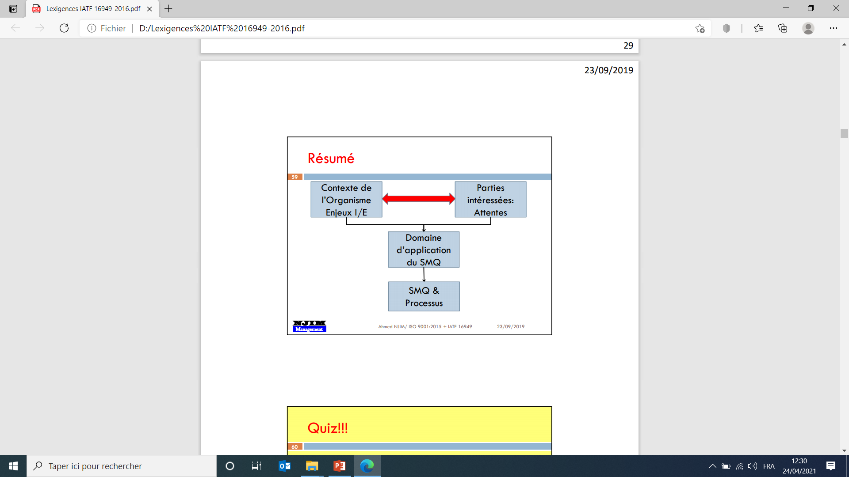
Résumé

Slide 59
Quiz Chap 4
Pourquoi doit on déterminer les enjeux internes et externes ?
Quelles sont les parties prenantes pertinentes pour un organisme?
Citez des exemples de besoins ou d’attentes des ces parties prenante
Quelles sont les conditions qui permettent à un organisme de ne pas appliquer une exigence de la norme?
Comment se défini le domaine d’application du SMQ?
Qu’est ce qu’un processus?
Que doit déterminer, l’organisme pour chaque processus du SMQ?

Slide 60
5 LEADERSHIP
5.1 Leadership et engagement
5.1.1 Généralités
La direction doit démontrer son leadership et son engagement vis-à-vis du système de management de la qualité en:
a) assumant la responsabilité de l’efficacité du système de management de la qualité;
b) s’assurant que la politique et les objectifs qualité sont établis pour le système de management de la qualité et qu’ils sont compatibles avec le contexte et l’orientation stratégique de l’organisme;
c) s’assurant que les exigences liées au système de management de la qualité sont intégrées aux processus métiers de l’organisme;

Slide 61
5 LEADERSHIP
5.1 Leadership et engagement
5.1.1 Généralités (suite)
d) promouvant l’utilisation de l’approche processus et de l’approche par les risques;
e) s’assurant que les ressources requises pour le système de management de la qualité sont disponibles;
f) communiquant sur l’importance de disposer d’un système de management de la qualité efficace et de se conformer aux exigences liées à ce système;
g) s’assurant que le système de management de la qualité atteigne les résultats attendus;

Slide 62
5 LEADERSHIP
5.1 Leadership et engagement
5.1.1 Généralités (suite)
h) incitant, orientant et soutenant les personnes pour qu’elles contribuent à l’efficacité du système de management de la qualité;
i) promouvant l’amélioration; et
j) soutenant les autres rôles pertinents de management afin de démontrer leurs responsabilités dans leurs domaines respectifs.

Slide 63
5 LEADERSHIP
5.1 Leadership et engagement (suite)
5.1.2 Orientation client
La direction doit démontrer son leadership et son engagement relatifs à l’orientation client en s’assurant que:
a) les exigences du client ainsi que les exigences légales et réglementaires applicables sont déterminées, comprises et satisfaites en permanence;
b) les risques et les opportunités susceptibles d’avoir une incidence sur la conformité des produits et des services et sur l’aptitude à améliorer la satisfaction du client sont déterminés et pris en compte;
c) la priorité d’accroissement de la satisfaction du client est préservé.

Slide 64
5 LEADERSHIP
5.2 Politique
5.2.1 Etablissement de la politique qualité
La direction doit établir, mettre en œuvre et tenir à jour une politique qualité qui:
a) est appropriée à la finalité et au contexte de l’organisme et soutient son orientation stratégique;
b) fournit un cadre pour l’établissement d’objectifs qualité;
c) inclut l’engagement de satisfaire aux exigences applicables; et
d) inclut l’engagement pour l’amélioration continue du système de management de la qualité.

Slide 65
5 LEADERSHIP
5.2 Politique (suite)
5.2.2 Communication de la politique qualité
La politique qualité doit:
a) être disponible et tenue à jour sous la forme d’une information documentée;
b) être communiquée, comprise et appliquée au sein de l’organisme;
c) être mise à la disposition des parties intéressées pertinentes, le cas échéant.

Slide 66
5 LEADERSHIP
5.2 Politique (suite)
5.2.3 Rôles, responsabilités et autorités au sein de l’organisme
La direction doit s’assurer que les responsabilités et autorités pour des rôles pertinents sont attribuées, communiquées et comprises au sein de de l’organisme.

Slide 67
5 LEADERSHIP
5.2 Politique
5.2.3 Rôles, responsabilités et autorités au sein de l’organisme(suite)
La direction doit attribuer la responsabilité et l’autorité pour:
a) s’assurer que le système de management de la qualité est conforme aux exigences de la présente Norme internationale;
b) s’assurer que les processus délivrent les résultats attendus;
c) rendre compte, en particulier à la direction, de la performance du système de management de la qualité et des opportunités d’amélioration (voir 10.1);

Slide 68
5 LEADERSHIP
5.2 Politique
5.2.3 Rôles, responsabilités et autorités au sein de l’organisme(suite)
d) s’assurer de la promotion de l’orientation client à tous les niveaux de l’organisme;
e) s’assurer que, lorsque des modifications du système de management de la qualité sont planifiées et mises en œuvre, l’intégrité du système de management de la qualité est maintenue.

Slide 69
Quiz Chap 5
Par quoi se manifeste l’engagement de la direction d’un organisme vis-à-vis du SMQ?
Comment se manifeste l’orientation client d’un organisme?
A quels critères doit répondre la politique qualité d’un organisme?
Quels sont les taches particulières relatives au SMQ que l’organisme doit identifier et attribuer?

Slide 70
6 PLANIFICATION
6.1 Actions à mettre en œuvre face aux risques et opportunités
6.1.1 Dans le cadre de la planification de son système de management de la qualité, l’organisme doit tenir compte des enjeux mentionnés en 4.1 et des exigences mentionnées en 4.2 et déterminer les risques et opportunités qu’il est nécessaire de prendre en compte pour:
a) donner l’assurance que le système de management de la qualité peut atteindre le ou les résultats escomptés;
b) accroître les effets souhaitables;
c) prévenir ou réduire les effets indésirables; et
d) s’améliorer.

Slide 71
6 PLANIFICATION
6.1 Actions à mettre en œuvre face aux risques et opportunités (suite)
6.1.2 L’organisme doit planifier:
a) les actions à mettre en œuvre face aux risques et opportunités; et
b) comment
1) intégrer et mettre en œuvre ces actions au sein des processus du système de management de la qualité (voir 4.4); et
2) évaluer l’efficacité de ces actions.
Les actions mises en œuvre face aux risques et opportunités doivent être proportionnelles à l’impact potentiel sur la conformité des produits et des services.

Slide 72
6 PLANIFICATION
6.1 Actions à mettre en œuvre face aux risques et opportunités (suite)
6.1.2 ( suite)
NOTE 1 Les options face aux risques peuvent comprendre: éviter le risque, prendre le risque afin de saisir une opportunité, éliminer la source du risque, modifier la probabilité d’apparition ou les conséquences, partager le risque ou maintenir le risque sur la base d’une décision éclairée.
NOTE 2 Les opportunités peuvent conduire à l’adoption de nouvelles pratiques, au lancement de nouveaux produits, à l’ouverture à de nouveaux marchés, à la conquête de nouveaux clients, à l’instauration de partenariats, à l’utilisation d’une nouvelle technologie et d’autres possibilités souhaitables et viables de répondre aux besoins de l’organisme ou de ses clients.

Slide 73
6 PLANIFICATION
6.2 Objectifs qualité et planification des actions pour les atteindre 6.2.1 L’organisme doit établir des objectifs qualité, aux fonctions, niveaux et processus concernés, nécessaires au système de management de la qualité.
Les objectifs qualité doivent:
a) être en cohérence avec la politique qualité;
b) être mesurables;
c) tenir compte des exigences applicables;

Slide 74
6 PLANIFICATION
6.2 Objectifs qualité et planification des actions pour les atteindre 6.2.1(suite)
d) être pertinents pour la conformité des produits et des services et l’amélioration de la satisfaction du client;
e) être surveillés;
f) être communiqués; et
g) être mis à jour en tant que de besoin.
L’organisme doit tenir à jour des informations documentées sur les objectifs qualité.

Slide 75
6 PLANIFICATION
6.2 Objectifs qualité et planification des actions pour les atteindre 6.2.2 Lorsque l’organisme planifie la façon dont ses objectifs qualité seront atteints, il doit déterminer:
a) ce qui sera fait;
b) quelles ressources seront nécessaires;
c) qui sera responsable;
d) les échéances; et
e) comment les résultats seront évalués.

Slide 76
6 PLANIFICATION
6.3 Planification des modifications
Lorsque l’organisme détermine le besoin de modifier le système de management de la qualité, les modifications doivent être réalisées de façon planifiée (voir 4.4).
L’organisme doit prendre en compte:
a) l’objectif des modifications et leurs conséquences possibles;
b) l’intégrité du système de management de la qualité;
c) la disponibilité des ressources;
d) l’attribution ou la réattribution des responsabilités et autorités.

Slide 77
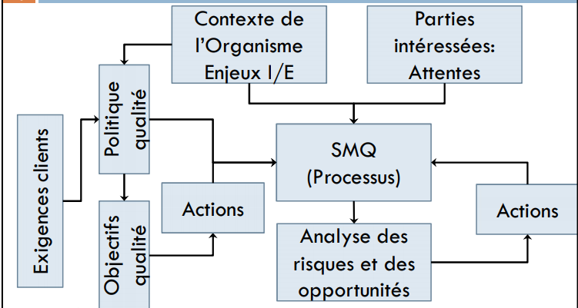
Résumé

Slide 78
Quiz Chap 6
Quels sont les risques et les opportunités que l’organisme doit prendre en compte?
Quels sont les critères aux quels doivent répondre les objectifs?
Une fois les objectifs sont définis quels sont les obligations de l’organisme vis-à-vis de ces objectifs?
Lorsque l’organisme décide de porter une modification à son SMQ, quels sont les aspects qui doivent être pris en compte?

Slide 79
7 SUPPORT
7.1 Ressources
7.1.1 Généralités
L’organisme doit identifier et fournir les ressources nécessaires à l’établissement, la mise en œuvre, la mise à jour et l’amélioration du système de management de la qualité.
L’organisme doit prendre en compte:
a) les capacités et les contraintes des ressources internes existantes;
b) ce qu’il est nécessaire de se procurer auprès de prestataires externes.

Slide 80
7 SUPPORT
7.1 Ressources (suite)
7.1.2 Ressources humaines
L’organisme doit déterminer et fournir les ressources humaines nécessaires à la mise en œuvre efficace de son système de management de la qualité ainsi qu’à la mise en œuvre et à la maîtrise de ses processus.

Slide 81
7 SUPPORT
7.1 Ressources (suite)
7.1.3 Infrastructure
L’organisme doit déterminer, fournir et maintenir l’infrastructure nécessaire à la mise en œuvre de ses processus et à l’obtention de la conformité des produits et des services.
NOTE L’infrastructure peut comprendre:
a) les bâtiments et les services associés;
b) les équipements, y compris matériel et logiciel;
c) les moyens de transport;
d) les technologies de l’information et de la communication.

Slide 82
7 SUPPORT
7.1 Ressources (suite)
7.1.4 Environnement pour la mise en œuvre des processus
L’organisme doit déterminer, fournir et maintenir l’environnement nécessaire à la mise en œuvre de ses processus et à l’obtention de la conformité des produits et des services.

Slide 83
7 SUPPORT
7.1 Ressources (suite)
7.1.4 Environnement pour la mise en œuvre des processus (suite)
NOTE Un environnement approprié peut être une combinaison d’aspects humains et physiques, tels que:
a) sociaux (par exemple non discriminatoire, calme, non conflictuel);
b) psychologiques (par exemple réduction du stress, prévention du «burnout», protection affective);
c) physiques (par exemple température, chaleur, humidité, lumière, circulation d’air, hygiène, bruit).
Ces aspects peuvent varier considérablement selon les produits et services fournis.

Slide 84
7 SUPPORT
7.1 Ressources (suite)
7.1.5 Ressources pour la surveillance et la mesure
7.1.5.1 Généralités
L’organisme doit déterminer et fournir les ressources nécessaires pour assurer des résultats valides et fiables lorsqu’une surveillance ou une mesure est utilisée pour vérifier la conformité des produits et des services aux exigences.

Slide 85
7 SUPPORT
7.1 Ressources (suite)
7.1.5 Ressources pour la surveillance et la mesure
7.1.5.1 Généralités (suite)
L’organisme doit s’assurer que les ressources fournies sont:
a) appropriées pour le type spécifique d’activités de surveillance et de mesure mises en œuvre;
b) maintenues pour assurer leur adéquation.
L’organisme doit conserver les informations documentées appropriées démontrant l’adéquation des ressources pour la surveillance et la mesure.

Slide 86
7 SUPPORT
7.1 Ressources (suite)
7.1.5 Ressources pour la surveillance et la mesure
7.1.5.2 Traçabilité de la mesure
Lorsque la traçabilité de la mesure est une exigence ou lorsqu’elle est considérée par l’organisme comme un élément essentiel visant à donner confiance dans la validité des résultats de mesure, l’équipement de mesure doit être:
a) étalonné et/ou vérifié à intervalles spécifiés, ou avant l’utilisation, par rapport à des étalons de mesure pouvant être reliés à des étalons de mesure internationaux ou nationaux. Lorsque ces étalons n’existent pas, la référence utilisée pour l’étalonnage ou la vérification doit être conservée sous forme d’information documentée;

Slide 87
7 SUPPORT
b) identifié afin de pouvoir déterminer la validité de son étalonnage;
c) protégé contre les réglages, les dommages ou les détériorations susceptibles d’invalider l’étalonnage et les résultats de mesure ultérieurs.
Lorsqu’un équipement de mesure s’avère inadapté à l’usage prévu, l’organisme doit déterminer si la validité des résultats de mesure antérieurs a été compromise et mener l’action appropriée, si nécessaire.

Slide 88
7 SUPPORT
7.1 Ressources (suite)
7.1.6 Connaissances organisationnelles
L’organisme doit déterminer les connaissances nécessaires à la mise en œuvre de ses processus et à l’obtention de la conformité des produits et des services.
Ces connaissances doivent être tenues à jour et mises à disposition autant que nécessaire.

Slide 89
7 SUPPORT
7.1 Ressources (suite)
7.1.6 Connaissances organisationnelles (suite)
Pour faire face à une modification des besoins et des tendances, l’organisme doit prendre en compte ses connaissances actuelles et déterminer comment il peut acquérir ou accéder à toutes connaissances supplémentaires nécessaires et aux mises à jour requises.
NOTE 1 Il s’agit des connaissances propres à l’organisme, généralement acquises par l’expérience. Il s’agit des informations utilisées et partagées pour atteindre les objectifs de l’organisme.

Slide 90
7 SUPPORT
7.1 Ressources (suite)
7.1.6 Connaissances organisationnelles (suite)
NOTE 2 Les connaissances à maintenir par l’organisme peuvent être basées sur:
a) des sources internes (par exemple propriété intellectuelle, connaissances acquises par l’expérience, expérience acquise lors de défaillances et de projets réussis, recueil et partage des connaissances non documentées et de
l’expérience, résultats d’améliorations apportées aux processus, aux produits et aux services);
b) des sources externes (par exemple normes, enseignement universitaire, conférences, recueil de connaissances auprès de clients ou de prestataires externes).

Slide 91
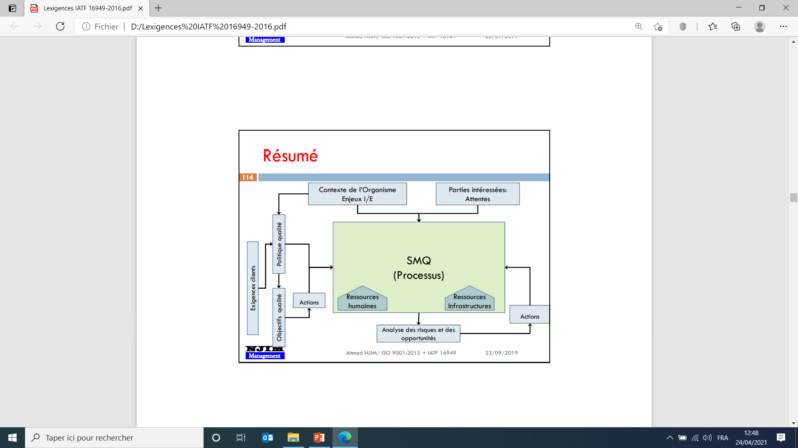
Résumé

Slide 92
Quiz Chap 7
Que signifie le terme « Infrastructures » ?
Que signifie le terme « Environnement pour la mise en œuvre des processus »?
A quels critères doivent répondre les ressources pour la surveillance et la mesures pour assurer
des résultats valables et fiables?
Comment doit on traiter les instruments de mesure pour donner confiance dans la validité des résultats
de mesure?
Que doit on faire si un instrument s’avère défectueux lors de sa vérification ou de son étalonnage?
Que signifie «Connaissances organisationnelles»?

Slide 93
7 SUPPORT
7.2 Compétences
L’organisme doit:
a) déterminer les compétences nécessaires de la ou des personnes effectuant, sous son contrôle, un travail qui a une incidence sur les performances et l’efficacité du système de management de la qualité;
b) s’assurer que ces personnes sont compétentes sur la base d’une formation initiale ou professionnelle, ou d’une expérience appropriées;
c) le cas échéant, mener des actions pour acquérir les compétences nécessaires et évaluer l’efficacité de ces actions; et
d) conserver des informations documentées appropriées comme preuves desdites compétences.

Slide 94
7 SUPPORT
7.2 Compétences (suite)
NOTE Les actions envisageables peuvent notamment inclure la formation, l’encadrement ou la réaffectation
du personnel actuellement en activité ou le recrutement, direct ou en sous-traitance, de personnes compétentes.

Slide 95
Compétences disponibles sur le marché de l’emploi
Génériques
Compétences
Compétences spécifiques au métier et aux activités de l’entreprise
Spécifiques

Slide 96
7 SUPPORT
7.3 Sensibilisation
L’organisme doit s’assurer que les personnes effectuant un travail sous le contrôle de l’organisme sont sensibilisées:
a) à la politique qualité;
b) aux objectifs qualité pertinents;
c) à l’importance de leur contribution à l’efficacité du système de management de la qualité, y compris aux effets bénéfiques d’une amélioration des performances;
d) aux répercussions d’un non-respect des exigences du système de management de la qualité.

Slide 97
7 SUPPORT
7.4 Communication
L’organisme doit déterminer les besoins de communication interne et externe pertinents pour le système de management de la qualité, y compris:
a) sur quels sujets communiquer;
b) à quels moments communiquer;
c) avec qui communiquer;
d) comment communiquer;
e) qui communique.

Slide 98
7 SUPPORT
7.5 Informations documentées
7.5.1 Généralités
Le système de management de la qualité de l’organisme doit inclure:
a) les informations documentées exigées par la présente Norme internationale;
b) les informations documentées que l’organisme juge nécessaires à l’efficacité du système de management de la qualité.

Slide 99
7 SUPPORT
7.5 Informations documentées
7.5.1 Généralités (suite)
NOTE L’étendue des informations documentées dans le cadre d’un système de management de la qualité peut différer selon l’organisme en fonction de:
— la taille de l’organisme, de ses domaines d’activité et de ses processus, produits et services;
— la complexité des processus et de leurs interactions; et
— la compétence des personnes.

Slide 100
7 SUPPORT
7.5 Informations documentées
7.5.2 Création et mise à jour des informations documentées
Lors de la création et de la mise à jour des informations documentées, l’organisme doit s’assurer que les éléments suivants sont appropriés:
a) l’identification et la description des informations documentées (par exemple leur titre, date, auteur, numéro de référence);
b) leur format (par exemple langue, version logicielle, graphiques) et support (par exemple électronique, papier);
c) la revue effectuée (et leur approbation pour en déterminer la pertinence et l’adéquation).

Slide 101
7 SUPPORT
7.5 Informations documentées
7.5.3 Maîtrise des informations documentées
7.5.3.1 Les informations documentées exigées par le système de management de la qualité et par la présente Norme internationale doivent être maîtrisées pour assurer:
a) qu’elles sont disponibles et conviennent à l’utilisation, quand et là où elles sont nécessaires;
b) qu’elles sont convenablement protégées (par exemple, de toute perte de confidentialité, utilisation inappropriée ou perte d’intégrité).

Slide 102
7 SUPPORT
7.5 Informations documentées
7.5.3 Maîtrise des informations documentées (suite)
7.5.3.2 Pour maîtriser les informations documentées, l’organisme doit mettre en œuvre les activités suivantes, quand elles sont applicables:
a) distribution, accès, récupération et utilisation;
b) stockage et protection, y compris préservation de la lisibilité;
c) maîtrise des modifications (par exemple, contrôle des versions);
d) conservation et élimination.

Slide 103
7 SUPPORT
Les informations documentées d’origine externe que l’organisme juge nécessaires à la planification et au fonctionnement du système de management de la qualité doivent être identifiées comme il convient et maîtrisées.
Les informations documentées conservées comme preuves de conformité doivent être protégées de toute altération involontaire.
NOTE L’accès peut impliquer une décision relative à l’autorisation de consulter les informations documentées uniquement, ou l’autorisation et l’autorité de consulter et modifier les informations documentées.

Slide 104
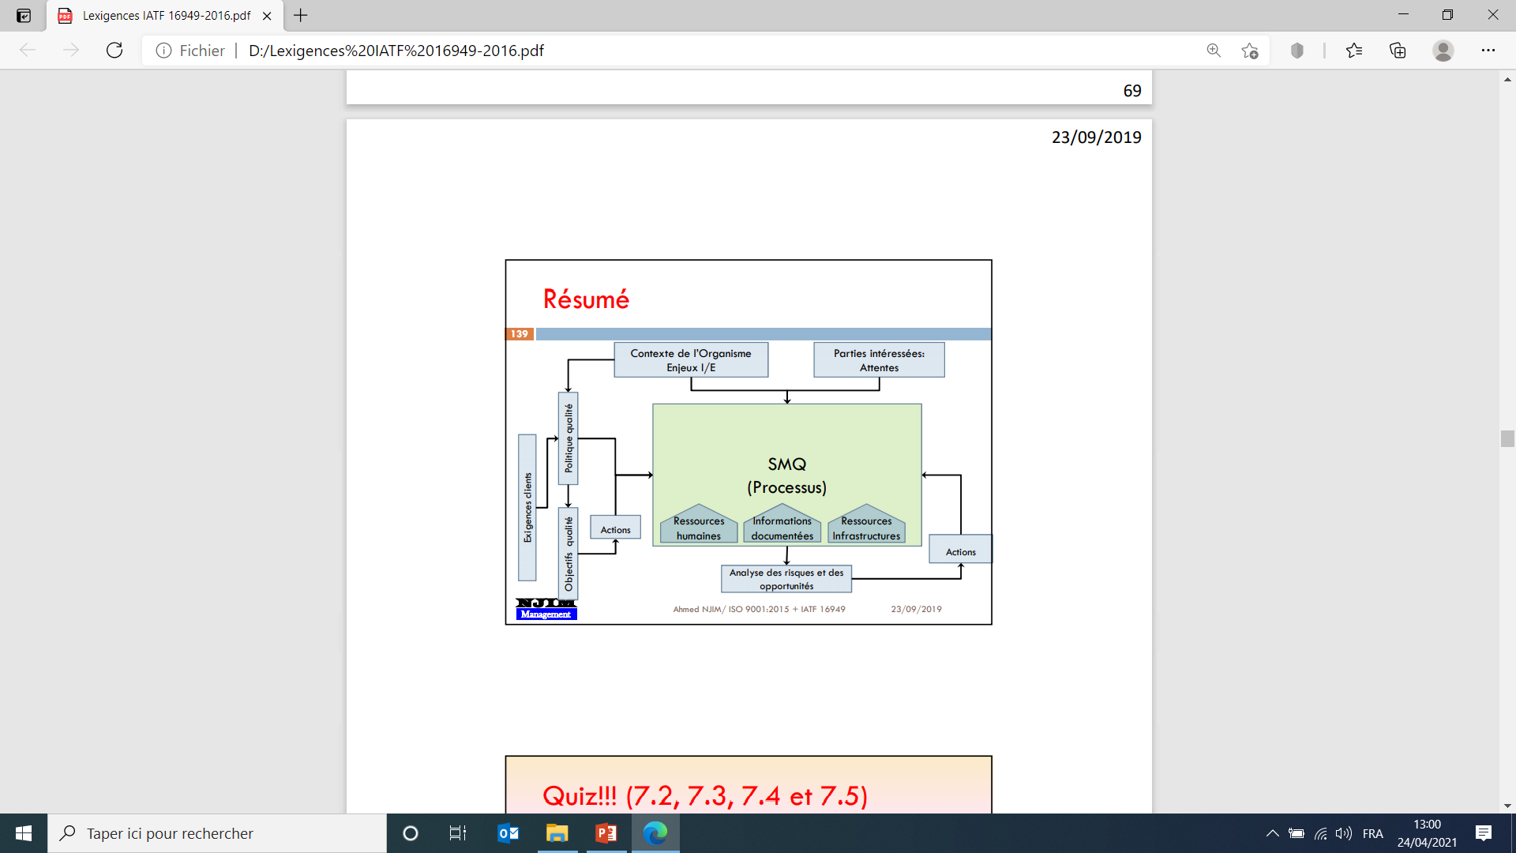
Résumé

Slide 105
Quiz
Quelles sont les informations à entreprendre pour assurer la maitrise des compétences?
Le personnel qui effectue un travail sous le contrôle de l’organisme à quoi doit il être sensibilisé?
Que doit définir l’organisme en matière de communication ?
Quels sont les moyens de communication que l’organisme peut mettre en œuvre?
Que signifie le terme « Informations documentées »?
Quelles sont les activités à entreprendre pour assurer la maitrise des informations documentées?

Slide 106
8 RÉALISATION DES ACTIVITÉS OPÉRATIONNELLES
8.1 Planification et maîtrise opérationnelles
L’organisme doit planifier, mettre en œuvre et maîtriser les processus (voir 4.4) nécessaires pour satisfaire aux exigences relatives à la fourniture des produits et à la prestation de services, et réaliser les actions déterminées à l’Article 6, en:
a) déterminant les exigences relatives aux produits et services;
b) établissant des critères pour:
1) ces processus;
2) l’acceptation des produits et services;

Slide 107
8 RÉALISATION DES ACTIVITÉS OPÉRATIONNELLES
8.1 Planification et maîtrise opérationnelles (suite)
c) déterminant les ressources nécessaires pour obtenir la conformité aux exigences relatives aux produits et services;
d) mettant en œuvre la maîtrise de ces processus conformément aux critères; et
e) déterminant, mettant à jour et conservant des informations documentées dans une mesure suffisante pour:
1) avoir l’assurance que les processus ont été réalisés comme prévu;
2) démontrer la conformité des produits et services aux exigences applicables.

Slide 108
8 RÉALISATION DES ACTIVITÉS OPÉRATIONNELLES
8.1 Planification et maîtrise opérationnelles (suite)
Les éléments de sortie de cette planification doivent être adaptés aux modes de fonctionnement de l’organisme.
L’organisme doit maîtriser les modifications prévues, analyser les conséquences des modifications imprévues et, si nécessaire, mener des actions pour limiter tout effet négatif.
Il doit s’assurer que les processus externalisés sont maîtrisés (voir 8.4).

Slide 109
8 RÉALISATION DES ACTIVITÉS OPÉRATIONNELLES
8.2 Exigences relatives aux produits et services (suite)
8.2.3 Revue des exigences relatives aux produits et services
8.2.3.1 L’organisme doit s’assurer qu’il est apte à répondre aux exigences relatives aux produits et services qu’il propose aux clients. Avant de s’engager à fournir des produits et services au client, l’organisme doit mener une revue incluant:
a) les exigences spécifiées par le client, y compris les exigences relatives à la livraison et aux activités après livraison;
b) les exigences non formulées par le client mais nécessaires pour l’usage spécifié ou, lorsqu’il est connu, pour l’usage prévu;

Slide 110
8 RÉALISATION DES ACTIVITÉS OPÉRATIONNELLES
8.2 Exigences relatives aux produits et services (suite)
8.2.3 Revue des exigences relatives aux produits et services
8.2.3.1(suite)
c) les exigences spécifiées par l’organisme;
d) les exigences légales et réglementaires applicables aux produits et services;
e) les écarts entre les exigences d’un contrat ou d’une commande et celles précédemment exprimées.

Slide 111
8 RÉALISATION DES ACTIVITÉS OPÉRATIONNELLES
8.2 Exigences relatives aux produits et services (suite)
8.2.3 Revue des exigences relatives aux produits et services
8.2.3.2
L’organisme doit, le cas échéant, conserver des informations documentées:
a) sur les résultats de la revue;
b) sur toute nouvelle exigence relative aux produits et services.

Slide 112
8 RÉALISATION DES ACTIVITÉS OPÉRATIONNELLES
8.3 Conception et développement de produits et services
8.3.1 Généralités
L’organisme doit établir, mettre en œuvre et tenir à jour un processus de conception et développement approprié pour assurer la fourniture ultérieure de produits et services.

Slide 113
8 RÉALISATION DES ACTIVITÉS OPÉRATIONNELLES
8.3 Conception et développement de produits et services
8.3.2 Planification de la conception et du développement
Lors de la détermination des étapes et de la maîtrise de la conception et du développement, l’organisme doit prendre en compte:
a) la nature, la durée et la complexité des activités de conception et de développement;
b) les étapes requises du processus, y compris les revues de la conception et du développement applicables;
c) les activités requises pour la vérification et la validation du processus de conception et de développement;

Slide 114
8 RÉALISATION DES ACTIVITÉS OPÉRATIONNELLES
8.3 Conception et développement de produits et services
8.3.2 Planification de la conception et du développement (suite)
d) les responsabilités et autorités impliquées dans le processus de conception et de développement;
e) les besoins en ressources internes et externes pour la conception et le développement des produits et services;
f) la nécessité de maîtriser les interfaces entre les personnes impliquées dans le processus de conception et de développement;
g) la nécessité d’impliquer des clients et des utilisateurs dans le processus de conception et de développement;

Slide 115
8 RÉALISATION DES ACTIVITÉS OPÉRATIONNELLES
8.3 Conception et développement de produits et services
8.3.2 Planification de la conception et du développement (suite)
h) les exigences relatives à la fourniture des produits et la prestation de services ultérieures;
i) le niveau de maîtrise du processus de conception et de développement attendu par les clients et les autres parties intéressées pertinentes;
j) les informations documentées nécessaires pour démontrer que les exigences relatives à la conception et au développement ont été satisfaites.

Slide 116
8 RÉALISATION DES ACTIVITÉS OPÉRATIONNELLES
8.3 Conception et développement de produits et services (suite)
8.3.3 Éléments d’entrée de la conception et du développement
L’organisme doit déterminer les exigences essentielles pour les types spécifiques de produits et services à concevoir et à développer. L’organisme doit prendre en compte:
a) les exigences fonctionnelles et les exigences de performance;
b) les informations issues d’activités similaires précédentes de conception et de développement;

Slide 117
8 RÉALISATION DES ACTIVITÉS OPÉRATIONNELLES
8.3 Conception et développement de produits et services
8.3.3 Éléments d’entrée de la conception et du développement(suite)
c) les exigences légales et réglementaires;
d) les normes ou les règles internes, «règles de l’art» que l’organisme s’est engagé à mettre en œuvre;
e) les conséquences potentielles d’une défaillance liées à la nature des produits et services.

Slide 118
8 RÉALISATION DES ACTIVITÉS OPÉRATIONNELLES
8.3 Conception et développement de produits et services (suite)
8.3.3 Éléments d’entrée de la conception et du développement (suite)
Les éléments d’entrée doivent être appropriés pour permettre l’exercice de la conception et du développement, complets et non ambigus.
Les éléments conflictuels d’entrée de conception et de développement doivent être résolus.
L’organisme doit conserver des informations documentées sur les éléments d’entrée de la conception et du développement.

Slide 119
8 RÉALISATION DES ACTIVITÉS OPÉRATIONNELLES
8.3 Conception et développement de produits et services (suite)
8.3.4 Maîtrise de la conception et du développement
L’organisme doit maîtriser le processus de conception et de développement pour assurer que:
a) les résultats attendus sont définis;
b) des revues sont menées pour évaluer l’aptitude des résultats de la conception et du développement à satisfaire aux exigences;

Slide 120
8 RÉALISATION DES ACTIVITÉS OPÉRATIONNELLES
8.3 Conception et développement de produits et services (suite)
8.3.4 Maîtrise de la conception et du développement(suite)
c) des activités de vérification sont réalisées pour s’assurer que les éléments de sortie de la conception et du développement satisfont aux exigences d’entrée;
d) des activités de validation sont réalisées pour s’assurer que les produits et services résultants satisfont aux exigences pour l’application spécifiée ou l’usage prévu;

Slide 121
8 RÉALISATION DES ACTIVITÉS OPÉRATIONNELLES
8.3 Conception et développement de produits et services (suite)
8.3.4 Maîtrise de la conception et du développement (suite)
e) toutes les actions nécessaires sont entreprises pour les problèmes déterminés lors des revues ou des activités de vérification et de validation;
f) les informations documentées relatives à ces activités sont conservées.
NOTE Les revues, la vérification et la validation de la conception et du développement ont des objectifs distincts. Elles peuvent être réalisées séparément, ou être combinées, de façon adaptée aux produits et services de l’organisme.

Slide 122
8 RÉALISATION DES ACTIVITÉS OPÉRATIONNELLES
8.3 Conception et développement de produits et services (suite)
8.3.5 Éléments de sortie de la conception et du développement
L’organisme doit s’assurer que les éléments de sortie de la conception et du développement:
a) satisfont aux exigences d’entrée;
b) sont adéquats pour les processus ultérieurs relatifs à la fourniture des produits et à la prestation de services;
c) contiennent ou font référence à des exigences de surveillance et de mesure, le cas échéant, et à des critères d’acceptation;

Slide 123
8 RÉALISATION DES ACTIVITÉS OPÉRATIONNELLES
8.3 Conception et développement de produits et services (suite)
8.3.5 Éléments de sortie de la conception et du développement (suite)
d) spécifient les caractéristiques des produits et services qui sont essentielles pour leur usage prévu et leur fourniture ou prestation appropriée et en toute sécurité.
L’organisme doit conserver des informations documentées sur les éléments de sortie de la conception et du développement.

Slide 124
8 RÉALISATION DES ACTIVITÉS OPÉRATIONNELLES
8.3 Conception et développement de produits et services (suite)
8.3.6 Modifications de la conception et du développement
Lors de la conception et du développement de produits et services ou ultérieurement, l’organisme doit identifier, passer en revue et maîtriser les modifications apportées, en tant que de besoin pour s’assurer qu’elles n’aient pas d’impact négatif sur la conformité aux exigences.

Slide 125
8 RÉALISATION DES ACTIVITÉS OPÉRATIONNELLES
8.3 Conception et développement de produits et services (suite)
8.3.6 Modifications de la conception et du développement (suite)
L’organisme doit conserver des informations documentées sur:
a) les modifications de la conception et du développement;
b) les résultats des revues;
c) l’autorisation des modifications;
d) les actions entreprises pour prévenir les impacts négatifs.

Slide 126
8 RÉALISATION DES ACTIVITÉS OPÉRATIONNELLES
8.4 Maîtrise des processus, produits et services fournis par des prestataires externes
8.4.1 Généralités
L’organisme doit s’assurer que les processus, produits et services fournis par des prestataires externes sont conformes aux exigences.
L’organisme doit déterminer la maîtrise devant être appliquée aux processus, produits et services fournis par des prestataires externes lorsque:
a) les produits et services fournis par des prestataires externes sont destinés à être intégrés dans les propres produits et services de l’organisme;

Slide 127
8 RÉALISATION DES ACTIVITÉS OPÉRATIONNELLES
8.4 Maîtrise des processus, produits et services fournis par des prestataires externes
8.4.1 Généralités (suite)
b) les produits et services sont fournis directement au(x) client(s) par des prestataires externes pour le compte de l’organisme;
c) un processus ou une partie d’un processus est réalisé par un prestataire externe à la suite d’une décision de l’organisme.

Slide 128
8 RÉALISATION DES ACTIVITÉS OPÉRATIONNELLES
8.4 Maîtrise des processus, produits et services fournis par des prestataires externes
8.4.1 Généralités (suite)
L’organisme doit déterminer et appliquer des critères pour l’évaluation, la sélection, la surveillance des performances et la réévaluation des prestataires externes, fondés sur leur aptitude à réaliser des processus ou fournir des produits et services conformes aux exigences.
L’organisme doit conserver les informations documentées concernant ces activités et toutes les actions nécessaires résultant des évaluations.

Slide 129
8 RÉALISATION DES ACTIVITÉS OPÉRATIONNELLES
8.4 Maîtrise des processus, produits et services fournis par des prestataires externes (suite)
8.4.2 Type et étendue de la maîtrise
L’organisme doit s’assurer que les processus, produits et services fournis par des prestataires externes ne compromettent pas l’aptitude de l’organisme à fournir en permanence à ses clients des produits et services conformes.

Slide 130
8 RÉALISATION DES ACTIVITÉS OPÉRATIONNELLES
8.4 Maîtrise des processus, produits et services fournis par des prestataires externes (suite)
8.4.2 Type et étendue de la maîtrise (suite)
L’organisme doit:
a) s’assurer que les processus fournis par des prestataires externes demeurent sous le contrôle de son système de management de la qualité;
b) définir la maîtrise qu’il entend exercer sur un prestataire externe et celle qu’il entend exercer sur l’élément de sortie concerné;

Slide 131
8 RÉALISATION DES ACTIVITÉS OPÉRATIONNELLES
8.4 Maîtrise des processus, produits et services fournis par des prestataires externes (suite)
8.4.2 Type et étendue de la maîtrise (suite)
c) prendre en compte:
1) l’impact potentiel des processus, produits et services fournis par des prestataires externes sur l’aptitude de l’organisme à satisfaire en permanence aux exigences des clients et aux exigences légales et réglementaires applicables;
2) l’efficacité de la maîtrise exercée par le prestataire externe;
d) déterminer la vérification ou les autres activités nécessaires pour s’assurer que les processus, produits et services fournis par des prestataires externes satisfont aux exigences.

Slide 132
8 RÉALISATION DES ACTIVITÉS OPÉRATIONNELLES
8.4 Maîtrise des processus, produits et services fournis par des prestataires externes (suite)
8.4.3 Informations à l’attention des prestataires externes
L’organisme doit s’assurer de l’adéquation des exigences avant de les communiquer au prestataire externe.
L’organisme doit communiquer aux prestataires externes les exigences concernant:
a) les processus, produits et services devant être fournis;
b) l’approbation:
1) des produits et services;
2) des méthodes, des processus et des équipements;
3) de la libération des produits et services;

Slide 133
8 RÉALISATION DES ACTIVITÉS OPÉRATIONNELLES
8.5 Production et prestation de service
8.5.1 Maîtrise de la production et de la prestation de service
L’organisme doit mettre en œuvre la production et la prestation de service dans des conditions maîtrisées.
Les conditions maîtrisées doivent comprendre, le cas échéant:
a) la disponibilité des informations documentées définissant:
1) les caractéristiques des produits devant être fabriqués, des services devant être fournis ou des activités devant être réalisées;
2) les résultats à obtenir;

Slide 134
8 RÉALISATION DES ACTIVITÉS OPÉRATIONNELLES
8.5 Production et prestation de service
8.5.1 Maîtrise de la production et de la prestation de service (suite)
b) la disponibilité et l’utilisation de ressources appropriées pour la surveillance et la mesure;
c) la mise en œuvre d’activités de surveillance et de mesure aux étapes appropriées pour vérifier que les critères relatifs à la maîtrise des processus ou des éléments de sortie et les critères d’acceptation relatifs aux produits et services ont été satisfaits;
d) l’utilisation d’une infrastructure et d’un environnement appropriés pour la mise en œuvre des processus;

Slide 135
8 RÉALISATION DES ACTIVITÉS OPÉRATIONNELLES
8.5 Production et prestation de service
8.5.1 Maîtrise de la production et de la prestation de service (suite)
e) la désignation de personnes compétentes, incluant toute qualification requise;
f) la validation, et les validations périodiques, de l’aptitude des processus de production et de prestation de service à obtenir les résultats prévus, lorsque les éléments de sortie ne peuvent pas être vérifiés par une surveillance ou une mesure effectuée a posteriori;
g) la mise en œuvre d’actions visant à prévenir l’erreur humaine;
h) la mise en œuvre d’activités de libération, de livraison et de prestation de service après livraison.

Slide 136
8 RÉALISATION DES ACTIVITÉS OPÉRATIONNELLES
8.5 Production et prestation de service (suite)
8.5.2 Identification et traçabilité
L’organisme doit utiliser des moyens appropriés pour identifier les éléments de sortie lorsqu’il est nécessaire de s’assurer de la conformité des produits et services.
L’organisme doit identifier l’état des éléments de sortie par rapport aux exigences de surveillance et de mesure tout au long de la production et de la prestation de service.
L’organisme doit maîtriser l’identification unique des éléments de sortie lorsque la traçabilité est une exigence, et doit conserver les informations documentées nécessaires à la traçabilité.

Slide 137
8 RÉALISATION DES ACTIVITÉS OPÉRATIONNELLES
8.5 Production et prestation de service (suite)
8.5.2 Identification et traçabilité
Aptitude à retrouver l'historique, la mise en œuvre ou l'emplacement d'un objet
Note 1 à l'article : Dans le cas d'un produit ou d'un service , la traçabilité peut être liée à :
■ l'origine des matériaux et composants ;
■ l'historique de réalisation ; et
■ la distribution et l'emplacement du produit ou du service après livraison

Slide 138
8 RÉALISATION DES ACTIVITÉS OPÉRATIONNELLES
8.5 Production et prestation de service (suite)
8.5.3 Propriété des clients ou des prestataires externes
L’organisme doit respecter la propriété des clients ou des prestataires externes lorsqu’elle se trouve sous son contrôle ou qu’il l’utilise.
L’organisme doit identifier, vérifier, protéger et sauvegarder la propriété que les clients ou au prestataire externe et conserver des informations documentées sur ce qui s’est produit.

Slide 139
8 RÉALISATION DES ACTIVITÉS OPÉRATIONNELLES
8.5 Production et prestation de service (suite)
8.5.3 Propriété des clients ou des prestataires externes (suite)
Lorsque la propriété d’un client ou d’un prestataire externe est perdue, endommagée ou encore jugée impropre à l’utilisation, l’organisme doit le notifier au client ou au prestataire externe et conserver des informations documentées sur ce qui s’est produit.
NOTE La propriété d’un client ou d’un prestataire externe peut comprendre des matériaux, des composants, des outils et équipements, les locaux, la propriété intellectuelle et les données personnelles.

Slide 140
8 RÉALISATION DES ACTIVITÉS OPÉRATIONNELLES
8.5 Production et prestation de service (suite)
8.5.4 Préservation
L’organisme doit préserver les éléments de sortie au cours de la production et de la prestation de service, dans une mesure suffisante pour assurer la conformité aux exigences.
NOTE La préservation peut inclure l’identification, la manutention, la maîtrise de la contamination, le conditionnement, le stockage, la transmission ou le transport et la protection.

Slide 141
8 RÉALISATION DES ACTIVITÉS OPÉRATIONNELLES
8.5 Production et prestation de service (suite)
8.5.5 Activités après livraison
L’organisme doit satisfaire aux exigences relatives aux activités après livraison associées aux produits et services.
Lors de la détermination de l’étendue des activités après livraison requises, l’organisme doit prendre en considération:
a) les exigences légales et réglementaires;
b) les conséquences indésirables potentielles associées à ses produits et services;

Slide 142
8 RÉALISATION DES ACTIVITÉS OPÉRATIONNELLES
8.5 Production et prestation de service (suite)
8.5.5 Activités après livraison (suite)
c) la nature, l’utilisation et la durée de vie prévue de ses produits et services;
d) les exigences des clients;
e) les retours d’information des clients.
NOTE Les activités après livraison peuvent comprendre les actions au titre des dispositions de la garantie, les obligations contractuelles telles que les services de maintenance, et les services complémentaires tels que le recyclage ou l’élimination finale.

Slide 143
8 RÉALISATION DES ACTIVITÉS OPÉRATIONNELLES
8.5 Production et prestation de service (suite)
8.5.6 Maîtrise des modifications
L’organisme doit passer en revue et maîtriser les modifications relatives à la production ou à la prestation de service, dans une mesure suffisante pour assurer le maintien de la conformité aux exigences.
L’organisme doit conserver les informations documentées décrivant les résultats de la revue des modifications, la ou des personnes autorisant les modifications et toutes les actions nécessaires issues de la revue.

Slide 144
8 RÉALISATION DES ACTIVITÉS OPÉRATIONNELLES
8.6 Libération des produits et services
L’organisme doit mettre en œuvre les dispositions planifiées, aux étapes appropriées, pour vérifier que les exigences relatives aux produits et services ont été satisfaites.
La libération des produits et services au client ne doit pas être effectuée avant l’exécution satisfaisante de toutes les dispositions planifiées, sauf approbation par une autorité compétente et, le cas échéant, par le client.

Slide 145
8 RÉALISATION DES ACTIVITÉS OPÉRATIONNELLES
8.7 Maîtrise des éléments de sortie non conformes
8.7.1 L’organisme doit assurer que les éléments de sortie qui ne sont pas conformes aux exigences applicables sont identifiés et maîtrisés de manière à empêcher leur utilisation ou fourniture non intentionnelle.
Selon la nature de la non-conformité et son effet sur la conformité des produits et services, l’organisme doit mener les actions appropriées.
Ceci doit également s’appliquer aux produits et services non conformes détectés après livraison des produits ou durant ou après la prestation de services.

Slide 146
8 RÉALISATION DES ACTIVITÉS OPÉRATIONNELLES
8.7 Maîtrise des éléments de sortie non conformes
8.7.1(suite)
L’organisme doit traiter les éléments de sortie non conformes de l’une ou plusieurs des manières suivantes:
a) correction;
b) isolement, confinement, retour ou suspension de la fourniture des produits et services;
c) information du client;
d) obtention d’une autorisation d’acceptation par dérogation.
La conformité aux exigences doit être vérifiée lorsque des éléments de sortie non conformes sont corrigés.

Slide 147
8 RÉALISATION DES ACTIVITÉS OPÉRATIONNELLES
8.7 Maîtrise des éléments de sortie non conformes (suite)
8.7.2 L’organisme doit conserver les informations documentées:
a) décrivant la non-conformité;
b) décrivant les actions menées;
c) décrivant toutes les dérogations obtenues;
d) identifiant l’autorité ayant décidé des actions en rapport avec la non-conformité.

Slide 148
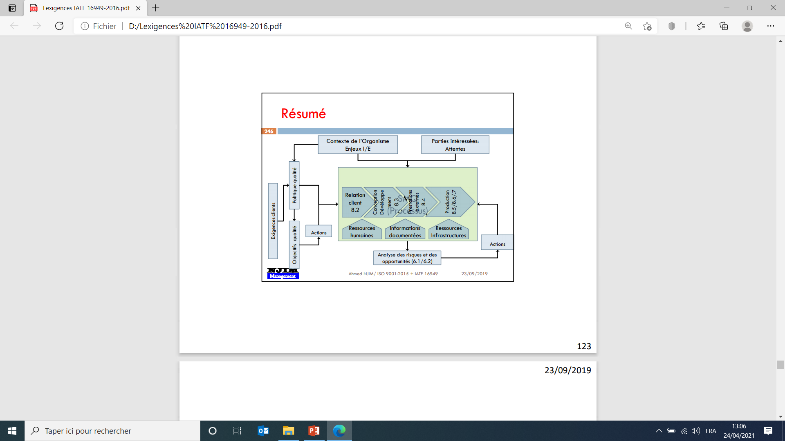
Résumé

Slide 149
9 EVALUATION DES PERFORMANCES
9.1 Surveillance, mesure, analyse et évaluation
9.1.1 Généralités
L’organisme doit déterminer:
a) ce qu’il est nécessaire de surveiller et mesurer;
b) les méthodes de surveillance, de mesure, d’analyse et d’évaluation nécessaires pour assurer la validité des résultats;
c) quand la surveillance et la mesure doivent être effectuées; et
d) quand les résultats de la surveillance et de la mesure doivent être analysés et évalués.

Slide 150
9 EVALUATION DES PERFORMANCES
9.1 Surveillance, mesure, analyse et évaluation
9.1.1 Généralités (suite)
L’organisme doit évaluer la performance ainsi que l’efficacité du système de management de la qualité.
Il doit conserver des informations documentées pertinentes comme preuves des résultats.

Slide 151
9 EVALUATION DES PERFORMANCES
9.1 Surveillance, mesure, analyse et évaluation (suite)
9.1.2 Satisfaction du client
L’organisme doit surveiller la perception des clients sur le niveau de satisfaction de leurs besoins et attentes.
L’organisme doit déterminer les méthodes permettant d’obtenir, de surveiller et de revoir ces informations.

Slide 152
9 EVALUATION DES PERFORMANCES
9.1 Surveillance, mesure, analyse et évaluation (suite)
9.1.2 Satisfaction du client (suite)
NOTE Les exemples de surveillance de la perception des clients peuvent comprendre des enquêtes menées auprès des clients, des retours d’information sur les produits livrés et services fournis, des réunions avec les clients, une analyse de la part de marché, des compliments, des réclamations au titre de la garantie et des rapports émanant de distributeurs.

Slide 153
9 EVALUATION DES PERFORMANCES
9.1 Surveillance, mesure, analyse et évaluation (suite)
9.1.3 Analyse et évaluation
L’organisme doit analyser et évaluer les données et informations appropriées issues de la surveillance et de la mesure.
Les résultats de l’analyse doivent être utilisés pour évaluer:
a) la conformité des produits et services;
b) le niveau de satisfaction des clients;
c) la performance et l’efficacité du système de management de la qualité;

Slide 154
9 EVALUATION DES PERFORMANCES
9.1 Surveillance, mesure, analyse et évaluation (suite)
9.1.3 Analyse et évaluation (suite)
d) l’efficacité avec laquelle la planification a été mise en œuvre;
e) l’efficacité des actions mises en œuvre face aux risques et opportunités;
f) les performances des prestataires externes;
g) la nécessité d’amélioration du système de management de la qualité.
NOTE Les méthodes d’analyse des données peuvent inclure des techniques statistiques.

Slide 155
9 EVALUATION DES PERFORMANCES
9.2 Audit interne
9.2.1 L’organisme doit réaliser des audits internes à des intervalles planifiés pour fournir des informations permettant de déterminer si le système de management de la qualité:
a) est conforme aux:
1) propres exigences de l’organisme concernant son système de management de la qualité, et
2) exigences de la présente Norme internationale;
b) est mis en œuvre de manière efficace et tenu à jour.

Slide 156
9 EVALUATION DES PERFORMANCES
9.2 Audit interne (suite)
9.2.2 L’organisme doit:
a) planifier, établir, mettre en œuvre et maintenir un ou des programmes d’audit, couvrant notamment la fréquence, les méthodes, les responsabilités, les exigences de planification et le compte rendu.
Le ou les programmes d’audit doivent tenir compte de l’importance des processus concernés, des modifications ayant une incidence sur l’organisme et des résultats des audits précédents;
b) définir les critères d’audit et le périmètre de chaque audit;

Slide 157
9 EVALUATION DES PERFORMANCES
9.2 Audit interne (suite)
9.2.2(suite) L’organisme doit:
c) sélectionner des auditeurs et réaliser des audits pour assurer l’objectivité et l’impartialité du processus d’audit;
d) veiller à ce que les résultats des audits soient rapportés à la direction concernée;
e) entreprendre sans délai indu la correction et les actions correctives appropriées; et
f) conserver des informations documentées comme preuves de la mise en œuvre du programme d’audit et des résultats d’audit.
NOTE Voir l’ISO 19011 pour les lignes directrices.

Slide 158
9 EVALUATION DES PERFORMANCES
9.3 Revue de direction
9.3.1 Généralités
A des intervalles planifiés, la direction doit procéder à la revue du système de management de la qualité mis en place par l’organisme, afin de s’assurer qu’il est toujours approprié, adapté, efficace et en accord avec l’orientation stratégique de l’organisme.

Slide 159
9 EVALUATION DES PERFORMANCES
9.3 Revue de direction (suite)
9.3.2 Éléments d’entrée de la revue de direction
La revue de direction doit être planifiée et réalisée en prenant en compte:
a) l’état d’avancement des actions décidées à l’issue des revues de direction précédentes;
b) les modifications des enjeux externes et internes pertinents pour le système de management de la qualité;

Slide 160
9 EVALUATION DES PERFORMANCES
9.3 Revue de direction (suite)
9.3.2 Éléments d’entrée de la revue de direction (suite)
c) les informations sur la performance et l’efficacité du système de management de la qualité, y compris les tendances concernant:
1) la satisfaction des clients et les retours d’information des parties intéressées pertinentes;
2) le degré de réalisation des objectifs qualité;
3) la performance des processus et la conformité des produits et services;

Slide 161
9 EVALUATION DES PERFORMANCES
9.3 Revue de direction (suite)
9.3.2 Éléments d’entrée de la revue de direction (suite)
4) les non-conformités et les actions correctives;
5) les résultats de la surveillance et de la mesure;
6) les résultats d’audit; et
7) les performances des prestataires externes;

Slide 162
9 EVALUATION DES PERFORMANCES
9.3 Revue de direction (suite)
9.3.3 Éléments de sortie de la revue de direction
Les éléments de sortie de la revue de direction doivent inclure les décisions et actions relatives aux:
a) opportunités d’amélioration;
b) besoins de changements à apporter au système de management de la qualité;
c) besoins en ressources.
L’organisme doit conserver des informations documentées comme preuves des éléments de sortie des
revues de direction.

Slide 163
10 AMÉLIORATION
10.1 Généralités
L’organisme doit déterminer et sélectionner les opportunités d’amélioration et entreprendre toutes les actions nécessaires pour satisfaire aux exigences du client et accroître la satisfaction du client.
Cela doit inclure:
a) l’amélioration des produits et services afin de satisfaire aux exigences et de prendre en compte les besoins et attentes futurs;
b) la correction, la prévention ou la réduction des effets indésirables;

Slide 164
10 AMÉLIORATION
10.1 Généralités (suite)
c) l’amélioration de la performance et de l’efficacité du système de management de la qualité.
NOTE Les exemples d’amélioration peuvent inclure une correction, une action corrective, une amélioration continue, un changement par rupture, une innovation et une réorganisation.

Slide 165
10 AMÉLIORATION
10.2 Non-conformité et action corrective
10.2.1 Lorsqu’une non-conformité se produit, y compris celle liée à une réclamation, l’organisme doit:
a) réagir à la non-conformité, et le cas échéant:
1) agir pour la maîtriser et la corriger; et
2) prendre en charge les conséquences;

Slide 166
10 AMÉLIORATION
10.2 Non-conformité et action corrective
10.2.1(suite)
b) évaluer s’il est nécessaire de mener une action pour éliminer la ou les causes de la non-conformité,
afin qu’elle ne se reproduise pas ou n’apparaisse pas ailleurs, en:
1) effectuant la revue et analysant la non-conformité;
2) recherchant et analysant les causes de la non-conformité; et
3) recherchant si des non-conformités similaires existent ou pourraient éventuellement se produire;

Slide 167
10 AMÉLIORATION
10.2 Non-conformité et action corrective
10.2.1(suite)
c) mettre en œuvre toutes les actions requises;
d) examiner l’efficacité de toute action corrective mise en œuvre;
e) mettre à jour les risques et opportunités déterminés durant la planification, si nécessaire; et
f) modifier, si nécessaire, le système de management de la qualité.
Les actions correctives doivent être appropriées aux conséquences des non-conformités rencontrées.

Slide 168
10 AMÉLIORATION
10.2 Non-conformité et action corrective (suite)
10.2.2 L’organisme doit conserver des informations documentées comme preuves:
a) de la nature des non-conformités et de toute action menée ultérieurement; et
b) des résultats de toute action corrective.

Slide 169
10 AMÉLIORATION
10.3 Amélioration continue
L’organisme doit améliorer en continu la pertinence, l’adéquation et l’efficacité du système de management de la qualité.
L’organisme doit prendre en compte les résultats de l’analyse et de l’évaluation ainsi que les éléments de sortie de la revue de direction pour déterminer s’il existe des besoins ou des opportunités à considérer dans le cadre de l’amélioration continue.

Slide 170
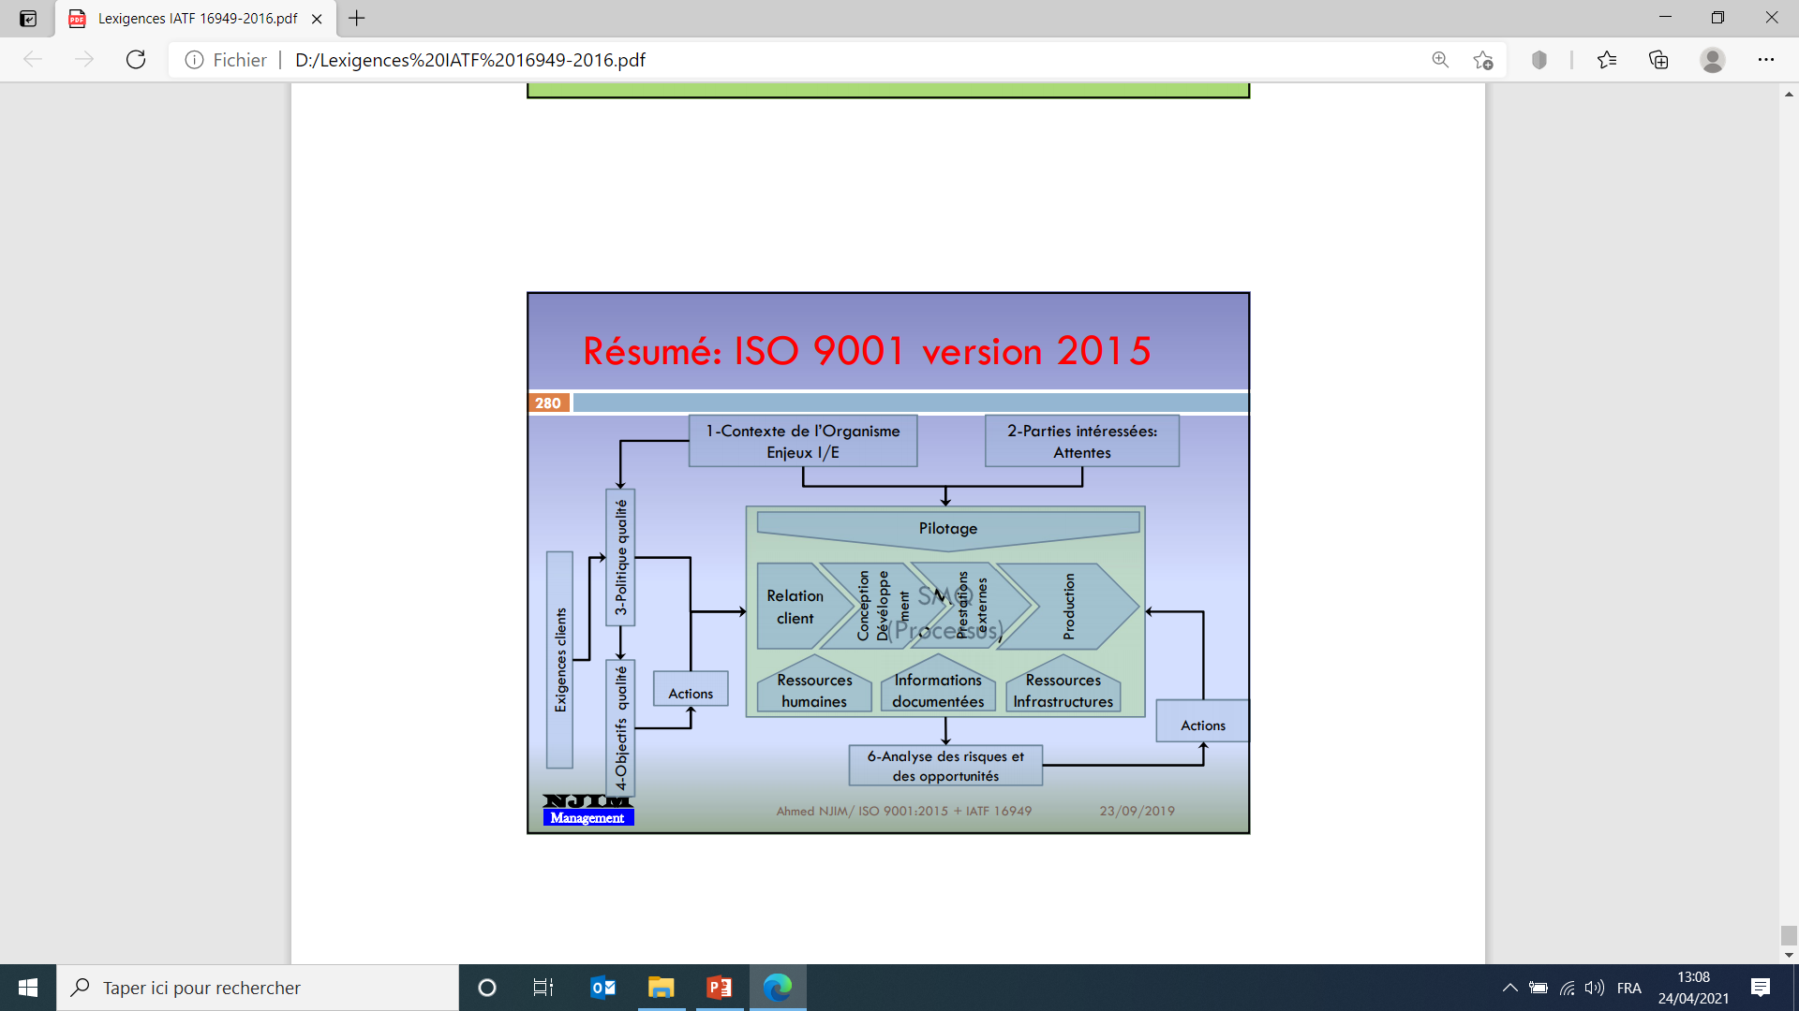
Résumé

